Slide 1
四年級讀寫小組輔助教材 單元三 描寫單元(動物) 閱讀：動物的動態描寫

Slide 2
還記得我們之前看過〈我最愛的金魚〉這篇文章嗎？金魚的外貌是怎樣？

Slide 3
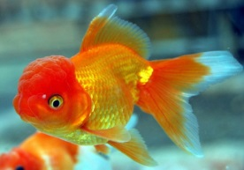
我最愛的金魚
動物描寫
外貌
整體到局部
由頭到尾
眼睛：鼓鼓的
嘴巴：又圓又小的
鱗片：金閃閃的
鰭 ：像兩把船槳的
尾巴：又大又鮮艷的

Slide 4
描寫動物時，除了描寫牠的外貌，作者還會描寫甚麼，使讀者加深印象呢？

Slide 5
我們日常生活
會做些甚麼呢﹖
喝
跑
走
吃
睡
玩
學
洗
那……
動物又會做甚麼呢﹖

Slide 6
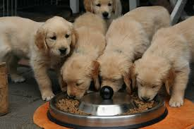
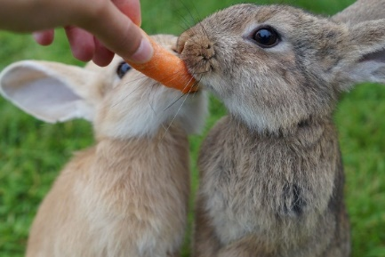
閱讀以下文字，作者描寫了動物哪方面的情況?
小狗除了喜歡吃肉骨頭外，還喜歡吃乾糧和罐頭濕糧。
小白兔看見心愛的胡蘿蔔時，便會津津有味地吃個不停。
小提示：看看這兩段文字的動詞。
作者描述動物進食的情況。
Notes:
狗
T：Golden Retriever Puppy
A：jagdprinzessin
L：Pixabay License - Free for commercial use. No attribution required
L：https://pixabay.com/pt/photos/golden-retriever-filhote-de-cachorro-2706672/
兔
T：Rabbit eating carrot
A：Thomas_G
L：Pixabay License - Free for commercial use. No attribution required
L：https://pixabay.com/pt/photos/coelho-comer-cenoura-bonito-2505034/

Slide 7
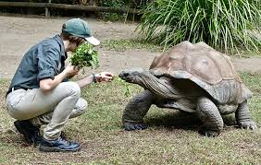
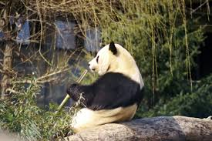
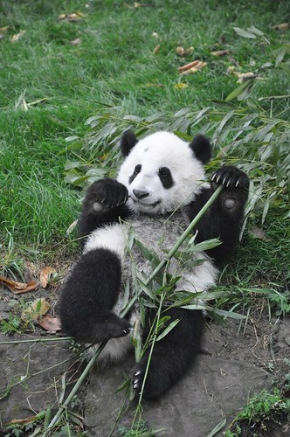
作者描述動物的飲食習慣和進食的動作。
熊貓最愛吃鮮嫩的竹子。牠們吃東西時，有時會直着身子，盤着腿坐在地上；有時會大字形的躺在地上，很是有趣。
有些龜只吃蔬果或肉類，有些則兩者都吃。
Notes:
烏龜
T：Grass, Animal……
A：(From pxhere.com )
L：CC0 Public Domain
L：https://pxhere.com/en/photo/1405160
熊貓(上)
T：Panda Eating
A：Jean Beaufort
L：CC0 Public Domain
L：https://www.publicdomainpictures.net/en/view-image.php?image=212639&picture=panda
熊貓(下)
T：ChinaApril2009_090411-1041_01
A：Lee Drage
L：CC BY-NC-ND 2.0
L：https://search.creativecommons.org/photos/dc4c7831-56b7-490e-aab1-bcd97b904a6e

Slide 8
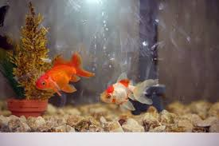
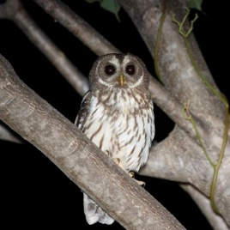
作者描述動物
哪方面的情況?
作者描述動物如何
睡覺/休息。
金魚的睡姿很特別！休息時不會像其他動物一樣躺下來，只會在水中靜止不動。還有，牠們是張開眼睛睡覺的！
貓頭鷹日間在樹上休息或睡覺，到晚上才活動。
Notes:
貓頭鷹
T：Mottled Owl Ciccaba virgata
A：dominic sherony
L：CC BY-SA 2.0
L：https://en.wikipedia.org/wiki/File:Mottled_Owl.jpg
金魚 T：金魚在骯髒的魚缸 A：Karen Arnold
L：CC0 Public Domain L：https://www.publicdomainpictures.net/cn/view-image.php?image=82680&picture=

Slide 9
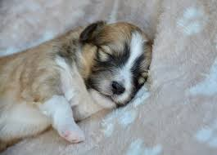
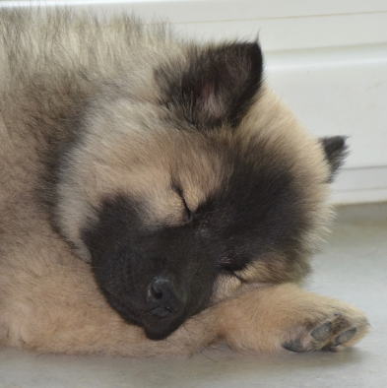
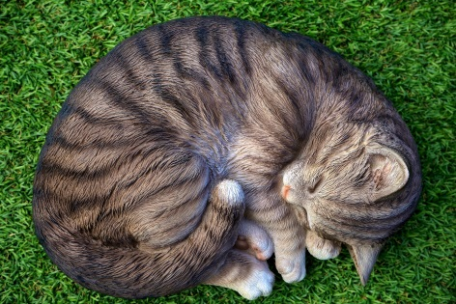
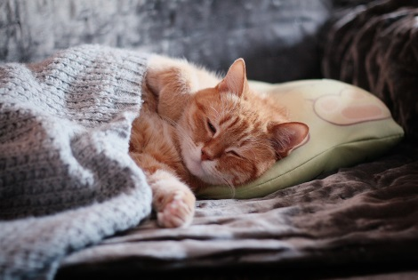
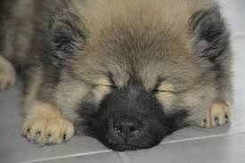
作者仔細描述動物的
作息習慣和睡姿。
小狗每天花很多時間睡覺。牠們有時是趴着睡，有時是側身睡，樣子很逗人喜愛啊！
小貓最愛睡懶覺，而我家的小貓特別喜歡挨着我睡。要是天氣寒冷，牠更愛鑽進被窩裏，睡在我腿上取暖。
Notes:
狗(上)
T：Puppy
A：Jaclou-DL
L：Pixabay License-Free for commercial use. No attribution required
L：https://pixabay.com/photos/puppy-pup-3665374/
狗(下左)
T：Dog, Puppy
A：Jaclou-DL
A：Pixabay License-Free for commercial use. No attribution required
L：https://pixabay.com/photos/dog-puppy-sleeping-pup-3751704/
狗(下右)
T：Dog
A：Jaclou-DL
A：Pixabay License-Free for commercial use. No attribution required
L：https://pixabay.com/photos/dog-bitch-eurasier-3163629/
貓(左)
T：Animal, cat
A：MikesPhotos
L：Pixabay License-Free for commercial use. No attribution required L：https://pixabay.com/photos/animal-cat-cute-domestic-feline-2238147/
貓(右)
T：Cat / Red cat
A：IRCat
L：Pixabay License-Free for commercial use. No attribution required L：https://pixabay.com/photos/cat-red-cat-red-headed-cat-kitten-4384172/

Slide 10
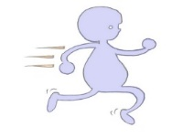
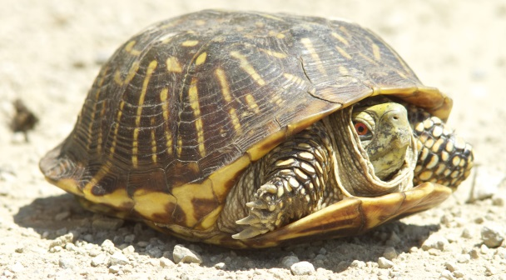
作者描述動物的活動情況。
烏龜受驚或被攻擊時，四肢就會縮到龜殼裏，保護自己。
金魚擺動着大尾巴，在水中游來游去，很是好看。
Notes:
金魚圖/取自免費圖庫 public domain pictures
貓圖/取自免費圖庫pixabay
烏龜:
T：turtle (Ornate Box turtle)
A：David DeHetre L：CC BY 2.0 L：https://www.flickr.com/photos/davedehetre/7094947087/

Slide 11
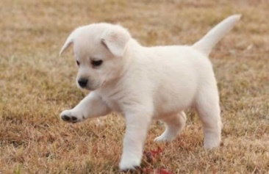
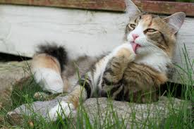
作者仔細描寫動物日常活動、有趣的動作。
小狗得到主人讚賞時，尾巴會向上搖動，表示開心。
小貓吃飽後，總會懶洋洋地伸一下腰肢，然後不停地用舌頭舔自己的爪子和皮毛，清潔身體。
Notes:
金魚圖/取自免費圖庫 public domain pictures
貓圖/取自免費圖庫pixabay
狗
T：Dog /Breed
A：OrnaW
L：Pixabay License - Free for commercial use. No attribution required L：https://pixabay.com/photos/dog-breed-terrier-happy-running-4274328/
貓
T：Cat. Paw licking A：sunnivalode97 L：Pixabay License - Free for commercial use. No attribution required L：https://pixabay.com/pt/photos/gato-pata-lambendo-felino-animal-318776/

Slide 12
對了，作者除了描寫動物的外貌，還會描寫動物的生活習性。
我知道了！
生活習性是指牠們
吃喝、睡覺和活動的情況。

Slide 13
作者會從哪幾方面描寫動物？
動物描寫
外貌
睡覺/休息
生活習性
整體到局部
由頭到尾
進食
活動
食
睡
動
當閱讀有關動物生活習性的文字時，請留意
作者對動物「食、睡、動」的描述！
Notes:
圖(上)
T：Mouth Wikia Lip Clip Art - Battle For Dream Island Mouth
A：--
L：(Free download)
L：https://www.clipartmax.com/max/m2i8b1N4K9d3H7K9/
圖(中)
T：
A：
L：
L：
圖(下)
T：Running Cat Silhouette Vector Clipart
A：algotruneman
L：CC0 / Public Domain
L：https://www.goodfreephotos.com/vector-images/running-cat-silhouette-vector-clipart.png.php

Slide 14
派發文章(一)〈我最愛的金魚〉
細心聆聽老師朗讀文章內容，並留意作者從哪幾方面描寫金魚。
你們可以一邊聆聽，一邊填寫大綱的資料。

Slide 15
〈我最愛的金魚〉
作者怎樣描寫小金?
在我家的金魚缸裏，我最喜歡的是金黃色那一尾獅頭金魚──小金了。
小金身上披有金閃閃的鱗片，十分奪目。牠一對眼睛鼓鼓的，又常常張開圓圓的小嘴巴。牠身體兩邊的鰭，就像兩把船槳，在前後划動。我特別喜歡牠那條又大又鮮艷的尾巴，擺動時很好看。
每天起床後，我便會把飼料放進魚缸裏。小金一看見魚糧掉進水中，便會飛快地游過來，大口大口地吞下飼料，十分貪吃。
小金好像人類一樣，吃飽了或是累了便會休息。每當我發現小金把肚子靠在魚缸底部，靜止不動時，便知道牠已經睡着了。金魚真有趣，牠們是睜開眼睛睡覺啊！

Slide 16
〈我最愛的金魚〉
小金愛在水草叢中轉來轉去，跟其他魚兒捉迷藏。 小金遇上其他同伴時，顯得特別活潑，牠會不停地擺動着輕盈的尾巴，好像一位身穿紗裙的女孩子在翩翩起舞，動作十分優美。
小金的尾巴不僅漂亮，原來還可以控制前進的方向 呢！只見牠輕輕地擺動尾巴，便可推動身子在水中前進，同時又能控制方向，難怪牠看見魚糧時，比小烏龜更快速地游向飼料，搶先地吃個飽。
我喜歡坐在金魚缸前，欣賞美麗的金魚，在水草中尋找小金的蹤影，把牠當成了我的好朋友。

Slide 17
〈我最愛的金魚〉
閱讀第三段，看看
作者描寫小金哪方面的情況？
在我家的金魚缸裏，我最喜歡的是金黃色那一尾獅頭金魚──小金了。
小金身上披有金閃閃的鱗片，十分奪目。牠一對眼睛鼓鼓的，又常常張開圓圓的小嘴巴。牠身體兩邊的鰭，就像兩把船槳，在前後 划動。我特別喜歡牠那條又大又鮮艷的尾巴，擺動時很好看。
每天起床後，我便會把飼料放進魚缸裏。小金一看見魚糧掉進水中，便會飛快地游過來，大口大口地吞下飼料，十分貪吃。
飛快地游去，大口大口地吞飼料
食

Slide 18
我最愛的金魚
食
看見魚糧掉進水中，便會飛快地游過來，大口大口地吃

Slide 19
〈我最愛的金魚〉
第四段描寫小金 的情況。
睡
在我家的金魚缸裏，我最喜歡的是金黃色那一尾獅頭金魚──小金了。
小金身上披有金閃閃的鱗片，十分奪目。牠一對眼睛鼓鼓的，又常常張開圓圓的小嘴巴。牠身體兩邊的鰭，就像兩把船槳，在前後 划動。我特別喜歡牠那條又大又鮮艷的尾巴，擺動時很好看。
每天起床後，我便會把飼料放進魚缸裏。小金一看見魚糧掉進 水中，便會飛快地游過來，大口大口地吞下飼料，十分貪吃。
睡覺時，小金會把肚子靠在魚缸底部，靜止不動，更會張開眼睛。
小金好像人類一樣，吃飽了或是累了便會休息。每當我發現小金把肚子靠在魚缸底部，靜止不動時，便知道牠已經睡着了。金魚真有趣，牠們是睜開眼睛睡覺啊！

Slide 20
我最愛的金魚
食
看見魚糧掉進水中，便會飛快地游過來，大口大口地吃
睡
睡覺時，肚子靠在魚缸底部，靜止不動，更會張開眼睛

Slide 21
〈我最愛的金魚〉
在我家的金魚缸裏，我最喜歡的是金黃色那一尾獅頭金魚──小金了。
小金身上披有金閃閃的鱗片，十分奪目。牠一對眼睛鼓鼓的，又常常張開圓圓的小嘴巴。牠身體兩邊的鰭，就像兩把船槳，在前後 划動。我特別喜歡牠那條又大又鮮艷的尾巴，擺動時很好看。
每天起床後，我便會把飼料放進魚缸裏。小金一看見魚糧掉進 水中，便會飛快地游過來，大口大口地吞下飼料，十分貪吃。
小金好像人類一樣，吃飽了或是累了便會休息。每當我發現小金把肚子靠在魚缸底部，靜止不動時，便知道牠已經睡着了。金魚真有趣，牠們是睜開眼睛睡覺啊！
第五段描寫小金 的情況。
動
喜歡在水草叢中轉來轉去，遇上同伴就會擺動尾巴
小金愛在水草叢中轉來轉去，跟其他魚兒捉迷藏。小金遇上其他同伴時，顯得特別活潑，牠會不停地擺動着輕盈的尾巴，好像一位身穿紗裙的女孩子在翩翩起舞，動作十分優美。

Slide 22
我最愛的金魚
看見魚糧掉進水中，便會飛快地游過來，大口大口地吃
食
睡覺時，肚子靠在魚缸底部，靜止不動，更會張開眼睛
睡
喜歡在水草叢中轉來轉去，遇上同伴就會擺動尾巴
動

Slide 23
我最愛的金魚
看見魚糧掉進水中，便會飛快地游過來，大口大口地吃
食
睡覺時，肚子靠在魚缸底部，靜止不動，更會張開眼睛
小金的
生活習性
睡
喜歡在水草叢中轉來轉去，遇上同伴就會擺動尾巴
動

Slide 24
作者從食、睡、動三方面描寫了小金的生活習性。
食
進食
睡
小金的
生活習性
睡覺/休息
動
活動
Notes:
圖(上)
T：Mouth Wikia Lip Clip Art - Battle For Dream Island Mouth
A：--
L：(Free download)
L：https://www.clipartmax.com/max/m2i8b1N4K9d3H7K9/
圖(中)
T：
A：
L：
L：
圖(下)
T：Running Cat Silhouette Vector Clipart
A：algotruneman
L：CC0 / Public Domain
L：https://www.goodfreephotos.com/vector-images/running-cat-silhouette-vector-clipart.png.php

Slide 25
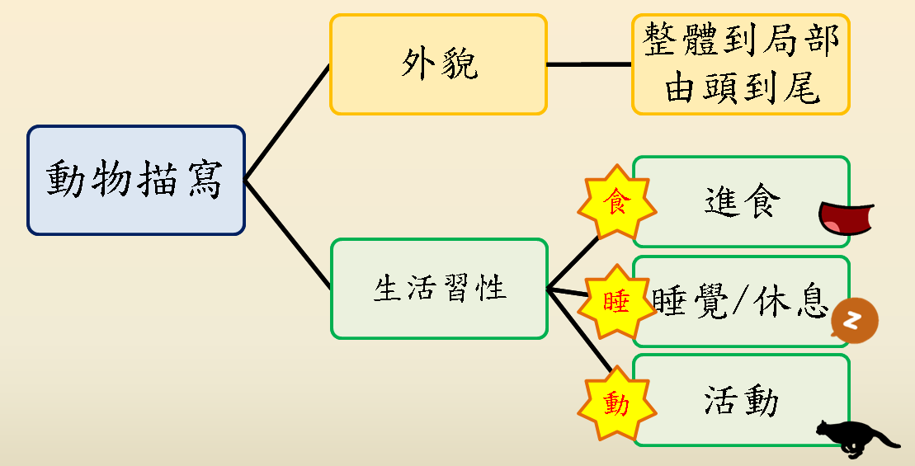
作者會從哪幾方面描寫動物？
動物性格/感覺
閱讀有關動物生活習性的文字時，我們還可以留意作者有沒有描述牠的____________及對牠的_______。
性格特點
感覺

Slide 26
〈我最愛的金魚〉
閱讀第三段，看看
作者認為小金有甚麼性格特點。
在我家的金魚缸裏，我最喜歡的是金黃色那一尾獅頭金魚──小金了。
小金身上披有金閃閃的鱗片，十分奪目。牠一對眼睛鼓鼓的，又常常張開圓圓的小嘴巴。牠身體兩邊的鰭，就像兩把船槳，在前後 划動。我特別喜歡牠那條又大又鮮艷的尾巴，擺動時很好看。
每天起床後，我便會把飼料放進魚缸裏。小金一看見魚糧掉進水中，便會飛快地游過來，大口大口地吞下飼料，十分貪吃。
貪吃

Slide 27
〈我最愛的金魚〉
在第四段，小金睡覺時，作者有甚麼感覺﹖
在我家的金魚缸裏，我最喜歡的是金黃色那一尾獅頭金魚──小金了。
小金身上披有金閃閃的鱗片，十分奪目。牠一對眼睛鼓鼓的，又常常張開圓圓的小嘴巴。牠身體兩邊的鰭，就像兩把船槳，在前後 划動。我特別喜歡牠那條又大又鮮艷的尾巴，擺動時很好看。
每天起床後，我便會把飼料放進魚缸裏。小金一看見魚糧掉進 水中，便會飛快地游過來，大口大口地吞下飼料，十分貪吃。
小金好像人類一樣，吃飽了或是累了便會休息。每當我發現小金把肚子靠在魚缸底部，靜止不動 時，便知道牠已經睡着了。金魚真有趣，牠們是睜開眼睛睡覺啊！
有趣

Slide 28
〈我最愛的金魚〉
在我家的金魚缸裏，我最喜歡的是金黃色那一尾獅頭金魚──小金了。
小金身上披有金閃閃的鱗片，十分奪目。牠一對眼睛鼓鼓的，又常常張開圓圓的小嘴巴。牠身體兩邊的鰭，就像兩把船槳，在前後 划動。我特別喜歡牠那條又大又鮮艷的尾巴，擺動時很好看。
每天起床後，我便會把飼料放進魚缸裏。小金一看見魚糧掉進 水中，便會飛快地游過來，大口大口地吞下飼料，十分貪吃。
小金好像人類一樣，吃飽了或是累了便會休息。每當我發現小金把肚子靠在魚缸底部，靜止不動時，便知道牠已經睡着了。金魚真有趣，牠們是睜開眼睛睡覺啊！
閱讀第五段，作者認為小金有甚麼性格特點。
小金愛在水草叢中轉來轉去，跟其他魚兒捉迷藏。小金遇上其他同伴時，顯得特別活潑，牠會不停地擺動着輕盈的尾巴，好像一位身穿紗裙的女孩子在翩翩起舞，動作十分優美。
活潑好動

Slide 29
我最愛的金魚
看見魚糧掉進水中，便會飛快地游過來，大口大口地吃
貪吃
食
小金的
生活習性
睡覺時，肚子靠在魚缸底部，靜止不動，更會張開眼睛
睡
有趣
喜歡在水草叢中轉來轉去，遇上同伴就會擺動尾巴
活潑
好動
動

Slide 30
我最愛的金魚
動物 描寫
外貌
先整體後局部
由頭到尾
睡覺時，肚子靠在魚缸底部，靜止不動，更會張開眼睛
生活 習性
食-睡-動
看見魚糧掉進水中，便會飛快地游過來，大口大口地吃
喜歡在水草叢中轉來轉去，遇上同伴就會擺動尾巴
先整體後局部/由頭到尾
眼睛：鼓鼓的
嘴巴：又圓又小的
鱗片：金閃閃的
鰭 ：像兩把船槳的
尾巴：又大又鮮艷的
動物性格/感覺
食
貪吃
睡
有趣
動
活潑好動

Slide 31
除了動物的外貌、生活習性和性格特點外，作者還會描述其他嗎?
我們繼續閱讀
〈我最愛的金魚〉，
看看第六段。

Slide 32
〈我最愛的金魚〉
作者描寫了小金的哪個身體部分?
在我家的金魚缸裏，我最喜歡的是金黃色那一尾獅頭金魚──小金了。
小金身上披有金閃閃的鱗片，十分奪目。牠一對眼睛鼓鼓的，又常常張開圓圓的小嘴巴。牠身體兩邊的鰭，就像兩把船槳，在前後 划動。我特別喜歡牠那條又大又鮮艷的尾巴，擺動時很好看。
每天起床後，我便會把飼料放進魚缸裏。小金一看見魚糧掉進 水中，便會飛快地游過來，大口大口地吞下飼料，十分貪吃。
小金好像人類一樣，吃飽了或是累了便會休息。每當我發現小金把肚子靠在魚缸底部，靜止不動時，便知道牠已經睡着了。金魚真有趣，牠們是睜開眼睛睡覺啊！
小金愛在水草叢中轉來轉去，跟其他魚兒捉迷藏。小金遇上其他同伴時，顯得特別活潑，牠會不停地擺動着輕盈的尾巴，好像一位身穿紗裙的女孩子在舞蹈，動作十分優美。
魚尾巴的特別用途：控制前進的方向，更快速地游向飼料。
尾巴有甚麼作用﹖
小金的尾巴不僅漂亮，原來還可以控制前進的方向呢!只見牠輕輕地擺動尾巴，便可推動身子在水中前進，同時又能控制方向，難怪牠看見魚糧時，比小烏龜更快速地游向飼料，搶先地吃個飽。

Slide 33
除了動物的外貌、
生活習性和性格特點外，作者還會描述其他嗎?
小金比小烏龜更快速地游向飼料，這是牠的_____。
本領
原來還會描述本領。

Slide 34
〈我最愛的金魚〉
現在你知道 作者如何描寫小金了。
在我家的金魚缸裏，我最喜歡的是金黃色那一尾獅頭金魚──小金了。
小金身上披有金閃閃的鱗片，十分奪目。牠一對眼睛鼓鼓的，又常常張開圓圓的小嘴巴。牠身體兩邊的鰭，就像兩把船槳，在前後划動。我特別喜歡牠那條又大又鮮艷的尾巴，擺動時很好看。
每天起床後，我便會把飼料放進魚缸裏。小金一看見魚糧掉進水中，便會飛快地游過來，大口大口地吞下飼料，十分貪吃。
小金好像人類一樣，吃飽了或是累了便會休息。每當我發現小金把肚子靠在魚缸底部，靜止不動時，便知道牠已經睡着了。金魚真有趣，牠們是睜開眼睛睡覺啊！
描寫小金的外貌
生活習性食/睡/動
性格貪吃
生活習性食/睡/動
感覺有趣

Slide 35
〈我最愛的金魚〉
生活習性食/睡/動
性格活潑
小金愛在水草叢中轉來轉去，跟其他魚兒捉迷藏。 小金遇上其他同伴時，顯得特別活潑，牠會不停地擺動着輕盈的尾巴，好像一位身穿紗裙的女孩子在翩翩起舞，動作十分優美。
小金的尾巴不僅漂亮，原來還可以控制前進的方向 呢！只見牠輕輕地擺動尾巴，便可推動身子在水中前進，同時又能控制方向，難怪牠看見魚糧時，比小烏龜更快速地游向飼料，搶先地吃個飽。
我喜歡坐在金魚缸前，欣賞美麗的金魚，在水草中尋找小金的蹤影，把牠當成了我的好朋友。
描寫小金的本領

Slide 36
我最愛的金魚
本領
以尾巴控制前進的方向，
快速地游向飼料

Slide 37
總結
作者會從哪幾方面描寫動物？
從外貌、生活習性、本領及性格來描寫動物
動物描寫
外貌
事例
事例
本領
事例
生活習性
(食、睡、動)
整體到局部
由頭到尾
動物性格/感覺
動物性格/感覺
動物性格/感覺
如果所描述的動物沒有特別的 「本領」，作者就未必會寫了。

